Slide 1
일본의 지진
22101397 임주찬

Slide 2
01
02
03
일본의 지진
지진에 의한 집양식
일본의 지진 대비

Slide 3
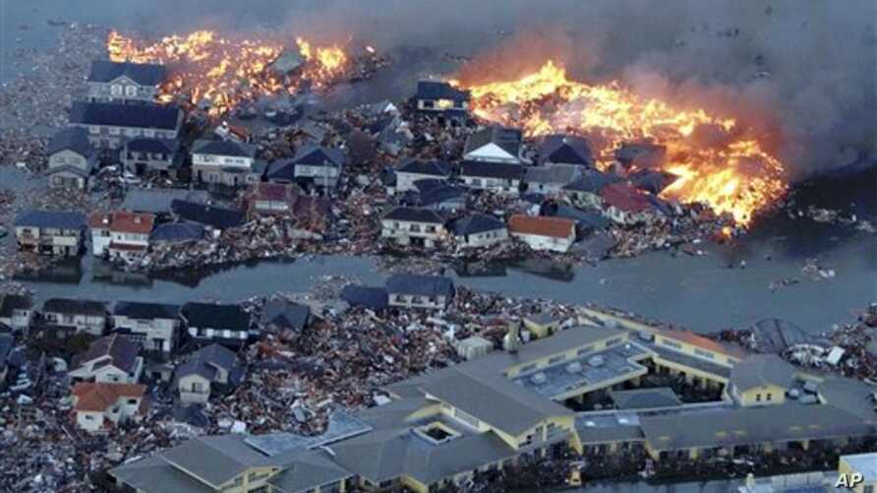
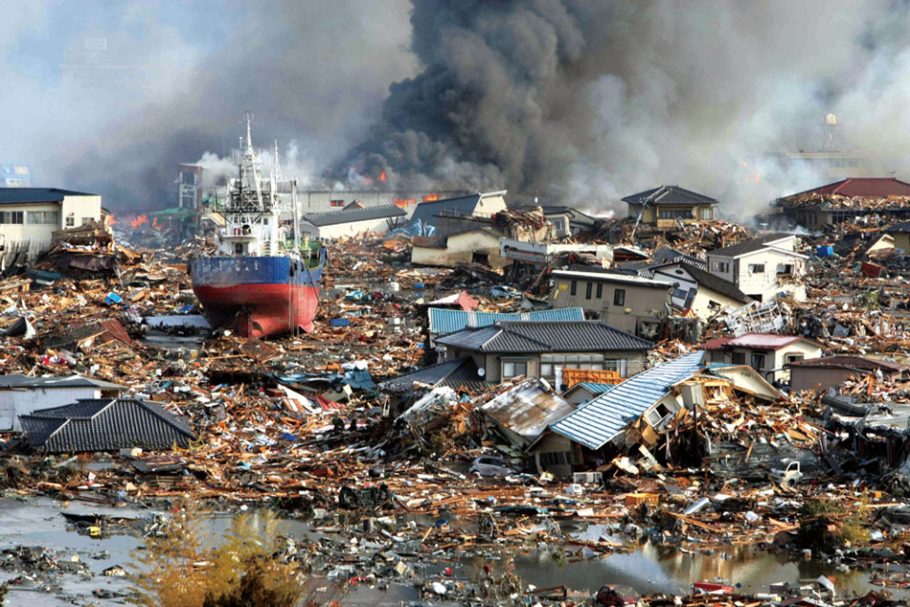
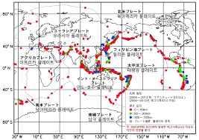
01
일본의 지진

Slide 4
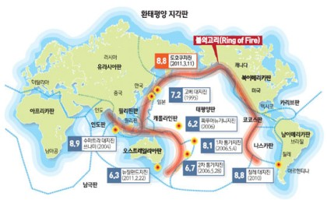
지진이 많은 이유
일본은 환태평양 조산대(불의고리)에 위치

Slide 5
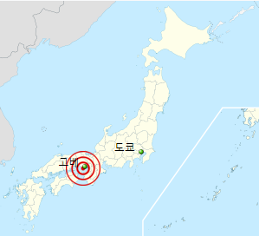
고베 대지진(兵庫県南部地震)
- 1995년 일어난 대지진
- 약 6400명 사망
- 당시 재산피해 약 10조엔
- 규모 7.0
- 이와지 섬 근처 진앙

Slide 6
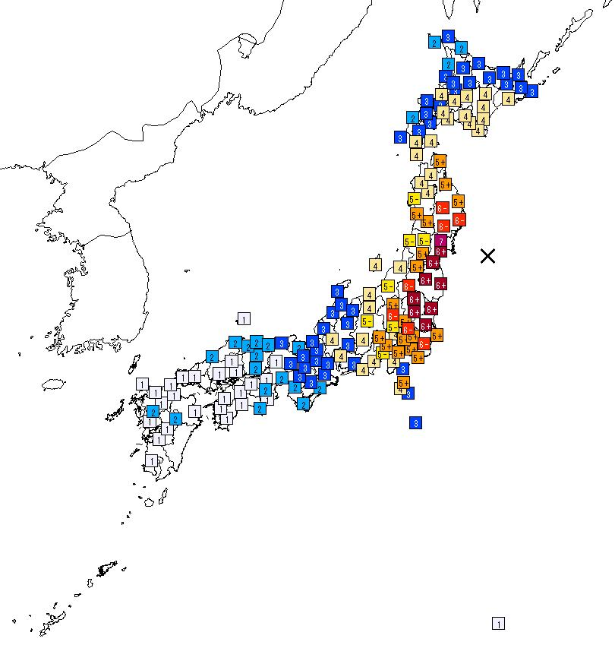
도호쿠 대지진(東北地震)
- 규모 9.0의 강지진
- 사망 약 1만 6천명
- 부상 약 6천명
- 침수면적 561km2
- 센다이시 동쪽 연안 진앙

Slide 7
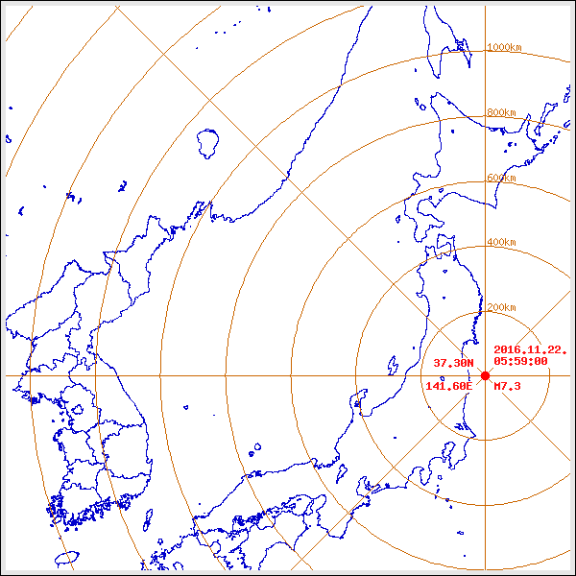
후쿠시마 지진(福島地震)
- 후쿠시마 동남쪽 진앙
- 규모 7.4의 강지진
- 부상자 21명

Slide 8
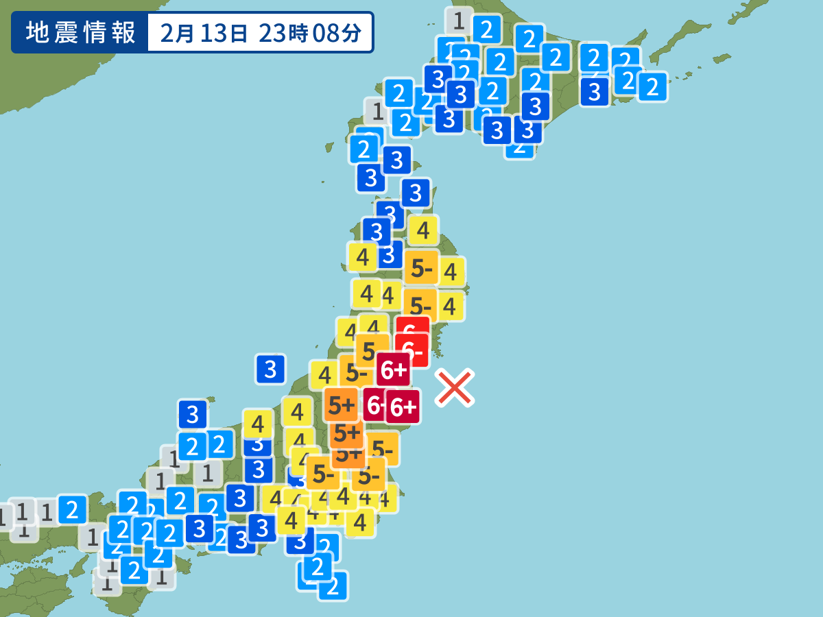
후쿠시마 해역 지진
- 올해 일어난 강지진
- 규모 7.0
- 사망 1명, 부상 157명

Slide 9
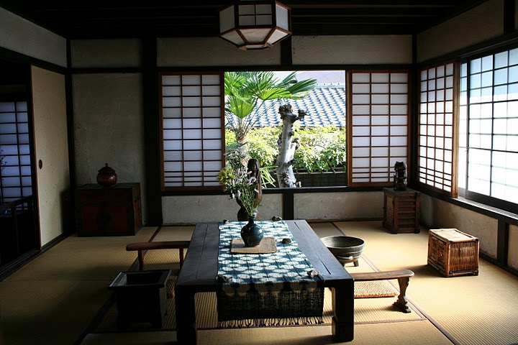
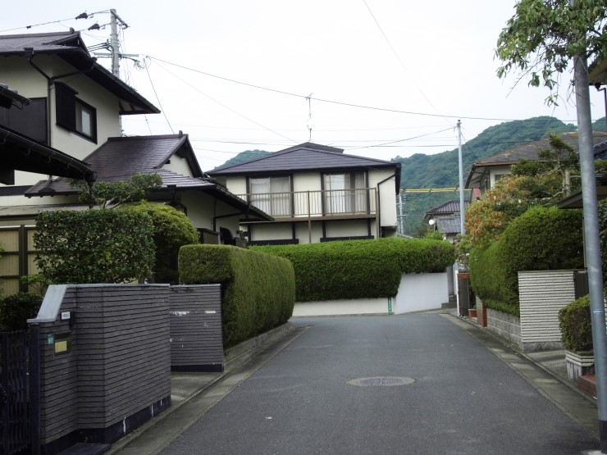
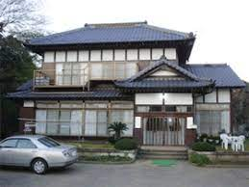
02
지진에 의한 집양식

Slide 10
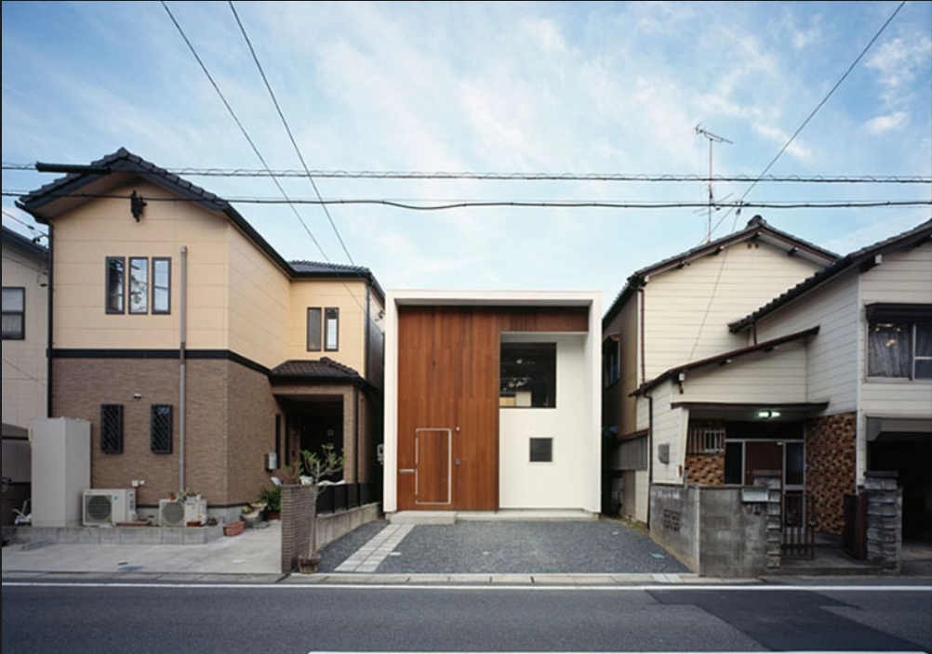
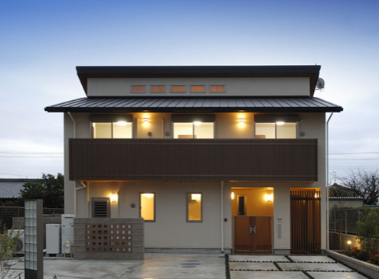
목조주택

Slide 11
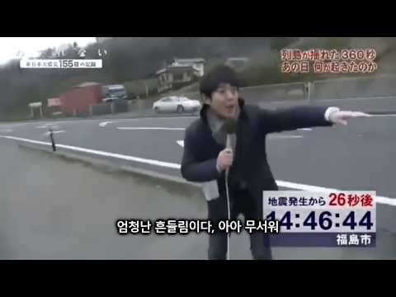
첫부분과 2분43초 영상만 참고해봅시다

Slide 12
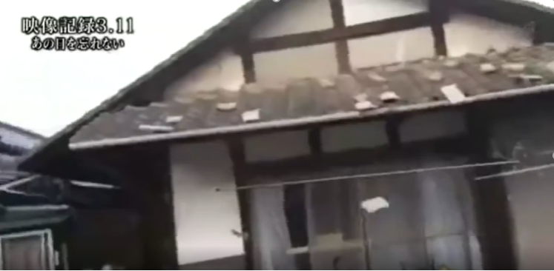
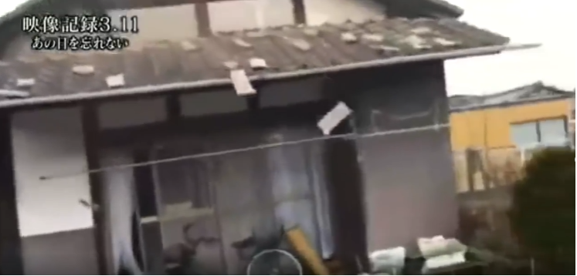
유연성
충격흡수
쉬운보수

Slide 13
03
일본의 지진 대비

Slide 14
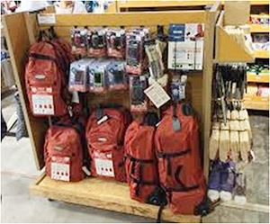
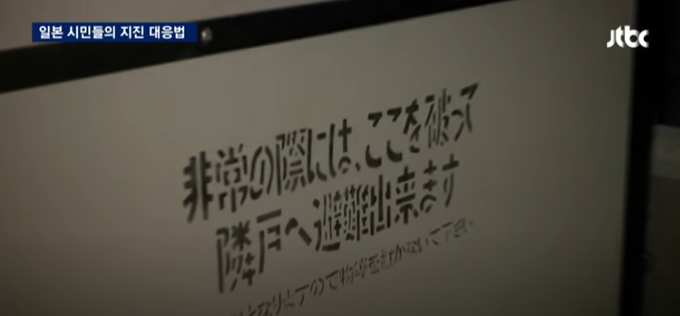
재난대비구조품
옆집 통하는 구멍

Slide 15
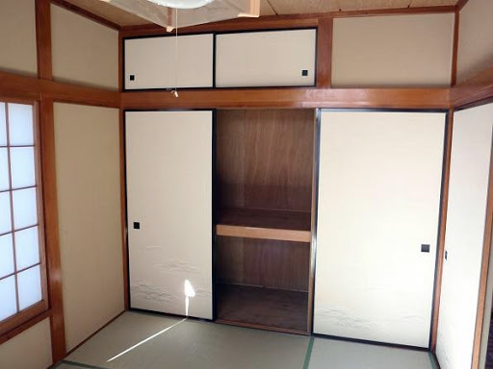
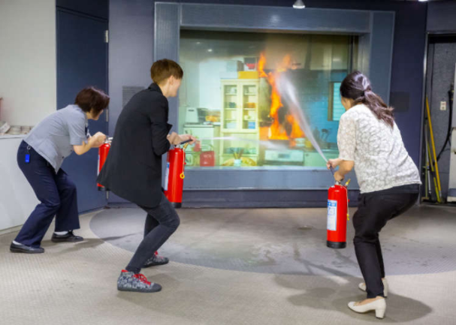
붙박이장
재난교육

Slide 16

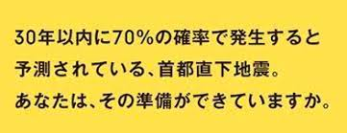
동경방재 란?
-지진발생 전후, 피난생활, 생활재건의 매뉴얼
-여성과 임산부,어린이,노인,사회적약자까지 세세한 배려와 지원책
-지진 이외의(폭우,산사태,낙뢰,화산) 다양한 재해별 설명

Slide 17
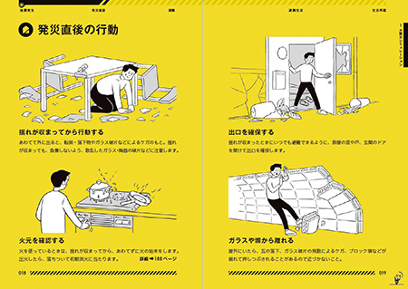
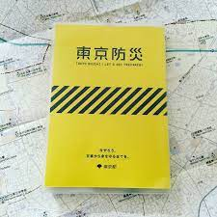
동경방재 책 보급

Slide 18
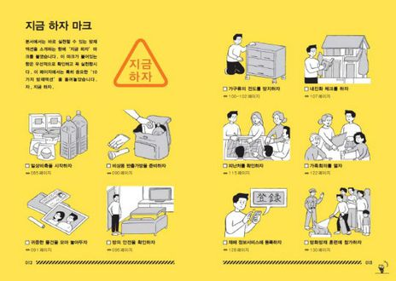
한국어로 번역되어 보급

Slide 19
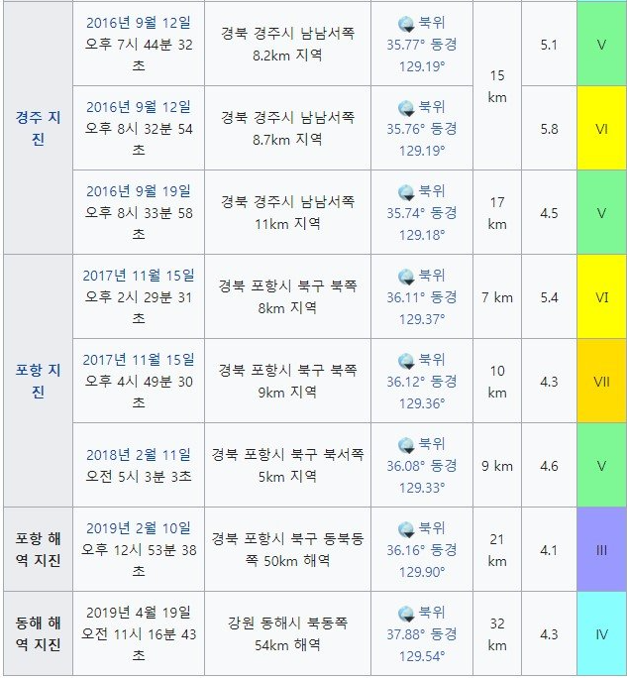
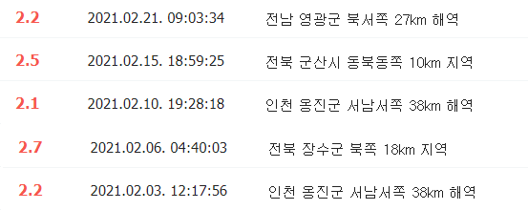
우리나라의 최근 지진
-우리나라도 긴장할 필요가 있음
-경주,포항,동해 중심으로 잦음
-2.0~5.0규모의 다양한 지진이 있음

Slide 20
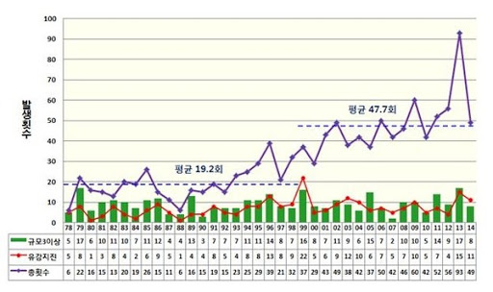
앞으로의 상황
-지진 발생수가 연도비례로 증가
-일본과 같은 국가적 대비가 필요
한반도 지진 통계

Slide 21
감사합니다

